Slide 1
WebChatroom

Slide 2

功能需求：
用户的非重复登录
-----------输入用户名然后登入聊天室
实现登录与聊天界面
显示用户登入信息
---------显示某用户登入或退出
能在网页打开

Slide 3

设计思路
技术选择
Websocket + HTML/CSS + SpringMVC
基本通信私信
及时通信
界面实现
框架搭建

Slide 4
设计思路
环境
Eclispe + jdk1.8 + tomcat8.

Slide 5
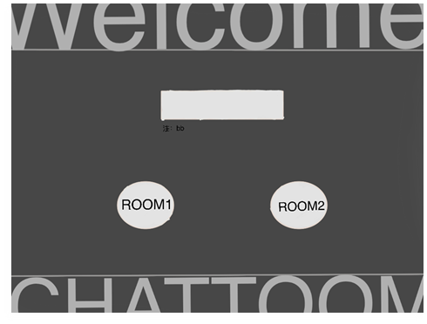
设计思路
设计界面
登入界面

Slide 6
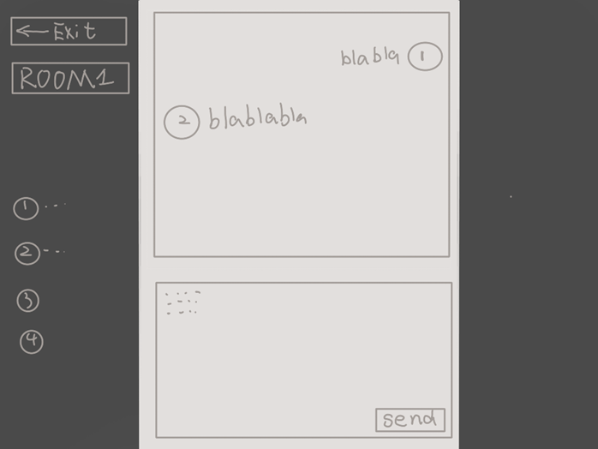
聊天界面

Slide 7
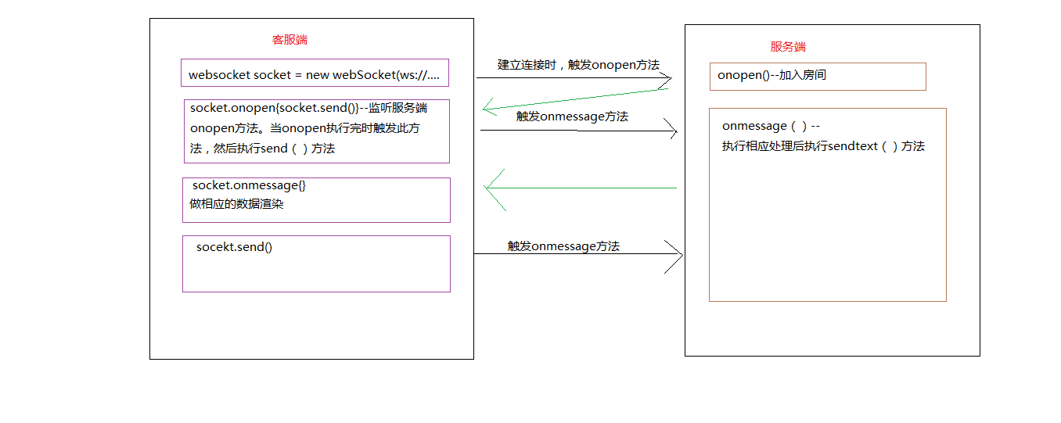
程序流程-websocket执行流程

Slide 8
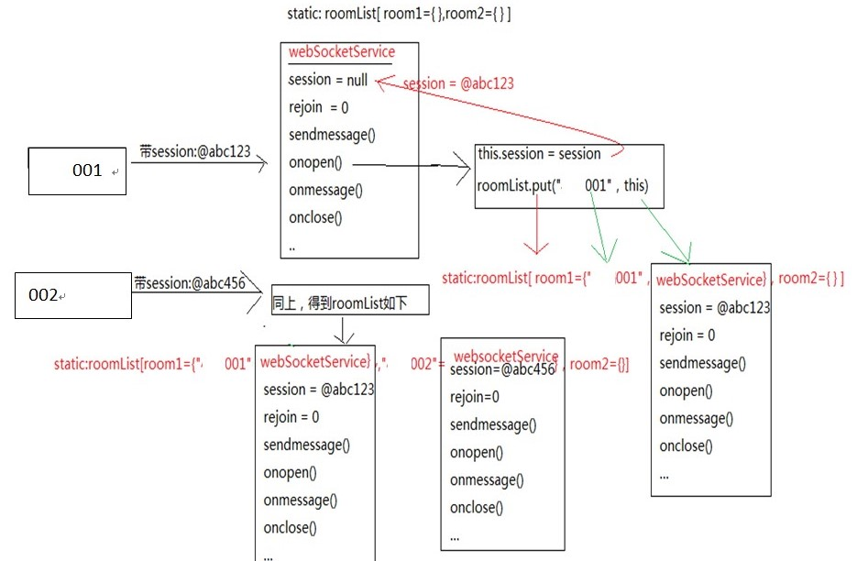
程序流程-用户加入房间

Slide 9
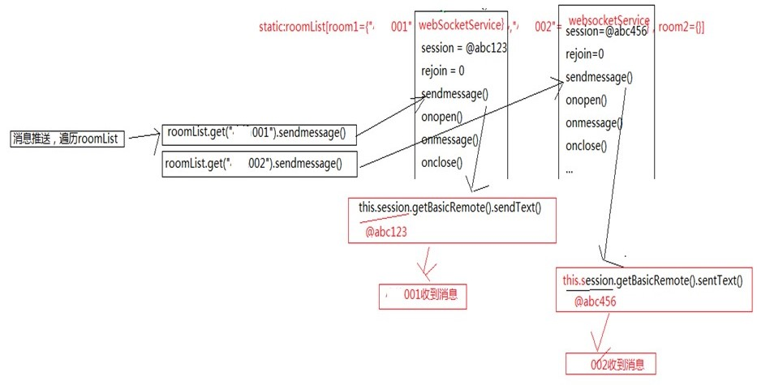
程序流程-消息推送

Slide 10
组内分工
界面实现
通信实现
PPT制作
界面与通信控制

Slide 11
运行展示

